Slide 1
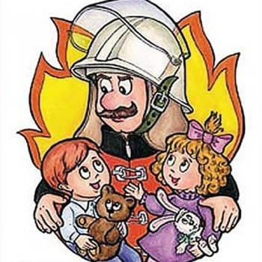
«Детям о пожарной безопасности»

Slide 3
Не берите в руки спички!
Чтобы лес, звериный дом, Не пылал нигде огнём, Чтоб не плакали букашки, Не теряли гнёзда пташки, А лишь пели песни птички, Не берите в руки спички!

Slide 10
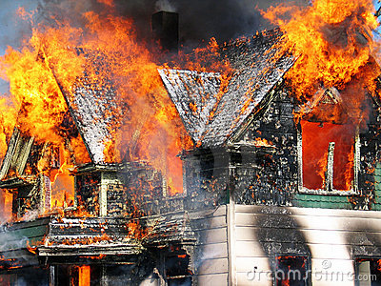

Slide 12
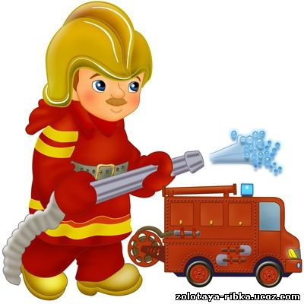

Slide 15
ИГРЫ дома и в детском саду ПО ПОЖАРНОЙ БЕЗОПАСНОСТИ 1. Соревнования Игра «На пожар». По условному сигналу (пожарная сирена) игроки бегут от линии старта до стульев, на которых разложена амуниция: каска, перчатки, ремень и т. п. Нужно подготовиться к выезду – надеть снаряжение. Выигрывает тот, кто быстрее оденется. Игра «Разведчики». По команде игроки должны преодолеть полосу препятствий, добраться до стульчика с куклой, «вынести ее из огня». Побеждает тот, кто придет к финишу первым. Игру можно усложнить, предложив «разведчикам» двигаться с завязанными глазами (сильное задымление). В этом случае полоса препятствий должна быть короткой и не очень сложной. Игра «Тушение пожара». По условному сигналу игроки черпают воду из большого таза маленьким ведерком и передают его друг другу, выстроившись в цепочку. Последний выливает воду в пустую емкость. Побеждает команда, которая быстрее ее заполнит. Игра «После пожара». Игроки садятся на стульчики, берут в руки катушки, к каждой из которых одним концом прикреплен шнур (пожарный рукав). Побеждает тот, кто быстрее намотает шнур на катушку. ИГРЫ дома и в детском саду ПО ПОЖАРНОЙ БЕЗОПАСНОСТИ 1. Соревнования Игра «На пожар». По условному сигналу (пожарная сирена) игроки бегут от линии старта до стульев, на которых разложена амуниция: каска, перчатки, ремень и т. п. Нужно подготовиться к выезду – надеть снаряжение. Выигрывает тот, кто быстрее оденется. Игра «Разведчики». По команде игроки должны преодолеть полосу препятствий, добраться до стульчика с куклой, «вынести ее из огня». Побеждает тот, кто придет к финишу первым. Игру можно усложнить, предложив «разведчикам» двигаться с завязанными глазами (сильное задымление). В этом случае полоса препятствий должна быть короткой и не очень сложной. Игра «Тушение пожара». По условному сигналу игроки черпают воду из большого таза маленьким ведерком и передают его друг другу, выстроившись в цепочку. Последний выливает воду в пустую емкость. Побеждает команда, которая быстрее ее заполнит. Игра «После пожара». Игроки садятся на стульчики, берут в руки катушки, к каждой из которых одним концом прикреплен шнур (пожарный рукав). Побеждает тот, кто быстрее намотает шнур на катушку. ИГРЫ дома и в детском саду ПО ПОЖАРНОЙ БЕЗОПАСНОСТИ
1. Соревнования Игра «На пожар». По условному сигналу (пожарная сирена) игроки бегут от линии старта до стульев, на которых разложена амуниция: каска, перчатки, ремень и т. п. Нужно подготовиться к выезду – надеть снаряжение. Выигрывает тот, кто быстрее оденется. Игра «Разведчики». По команде игроки должны преодолеть полосу препятствий, добраться до стульчика с куклой, «вынести ее из огня». Побеждает тот, кто придет к финишу первым. Игру можно усложнить, предложив «разведчикам» двигаться с завязанными глазами (сильное задымление). В этом случае полоса препятствий должна быть короткой и не очень сложной. Игра «Тушение пожара». По условному сигналу игроки черпают воду из большого таза маленьким ведерком и передают его друг другу, выстроившись в цепочку. Последний выливает воду в пустую емкость. Побеждает команда, которая быстрее ее заполнит. Игра «После пожара». Игроки садятся на стульчики, берут в руки катушки, к каждой из которых одним концом прикреплен шнур (пожарный рукав). Побеждает тот, кто быстрее намотает шнур на катушку.

Slide 16
СЮЖЕТНО-РОЛЕВАЯ ИГРА «ОДИН ДОМА».
Предварительная работа:
беседы на тему безопасности дома,
разучивание пословиц об огне и воде,
беседа на тему «Огонь – спутник и помощник человека»,
отгадывание загадок об огне, воде, бытовых предметах.
Рассматривание сюжетных картинок на тему «Чтобы дома не случилась беда»,
Знакомство с пословицами об огне,
Дидактические игры по пожарной безопасности.
Цель: развивать умения брать на роль в соответствии с сюжетом игры; использовать атрибуты, предметы заместители. Развивать творческое воображение, игровой замысел, опираясь на полученные знания ППД.
Оборудование: игрушечные бытовые предметы (утюг, компьютер, газовая плита, микроволновая печь, стиральная машина, гладильная доска, электрочайник, фен и т.д.),предметы заместители (счётные палочки в коробочке и т.д.), телефон, атрибуты к игре «Мы –пожарные», игровой уголок, обустроенный. детской и кукольной мебелью.

Slide 17
Занятие в старшей группе
Тема: «Если в доме случилась беда»
Цели: Рассказать о причинах возникновения пожара в доме.
Объяснить о необходимости соблюдения некоторых правил поведения при возникновении пожара. Развивать быстроту реакции, организованность и ответственность.
Материал к занятию: карточки с изображением утюга, спичек, свечи; карточки с правилами поведения при пожаре.
Ход занятия
Воспитатель: Ребята, вам знакомы эти предметы? (показывает утюг, спички, свечу). Для чего они необходимы в доме? (Ответы детей). Могут ли они быть опасными? Когда? Почему? (Ответы детей).
Воспитатель подводит итог детских высказываний. Раздается стук в дверь, появляется Петрушка, он очень встревожен.
Воспитатель: Что случилось?
Петрушка: У нас сегодня случилась беда. Ко мне в гости пришли друзья и я пригласил их попить чай. Я зажег спичкой конфорку плиты, а спичку бросил в мусорное ведро. Пока чайник стоял на плите, мы играли. От непотушенной спички загорелась бумага в ведре, столько было дыма, что мы перепугались. Но я вспомнил, что нам рассказывали, когда мы ходили на экскурсию в пожарную часть.
Воспитатель: Что же вы сделали?
Петрушка: Сначала я всем велел успокоиться. Мы набрали номер «01» по телефону и сообщили о пожаре. Дым поднимался к потолку, мы присели и стали продвигаться к выходу. Вскоре подъехала пожарная машина, к счастью большого пожара не было. Если бы я сразу заметил тот небольшой огонек, мог бы сам залить его водой или накрыть одеялом. Но нас все равно пожарные похвалили за правильное поведение при возникновении пожара, попало только за небрежно брошенную спичку. А еще нас похвалили за то, что мы быстро среагировали. А сейчас я проверю, какие ловкие вы.
Динамическая пауза. Игра «Найди выход». (В разных местах группы стоят таблички с изображением «дверей». Дети расходятся по группе и по сигналу: «Внимание, дым!», приседают и спешат к «дверям».)
Петрушка: Молодцы, вы все сумели спастись. А сейчас я покажу вам карточки, а вы расскажите, что нужно делать при возникновении пожара. (Показ карточек и ответы детей).
Петрушка хвалит детей за правильные ответы и прощается.
Материал для закрепления:
Дидактическая игра «Если случился пожар».
Сюжетно-ролевая игра «Вызов пожарного».
Чтение «Сказки о добром и злом огне» Г.П. Русановой.

Slide 18
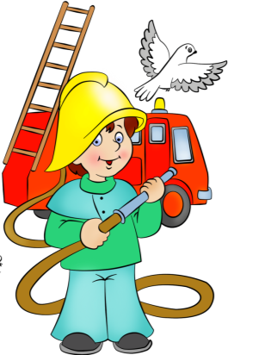
ЗАГАДКИ, ПОСЛОВИЦЫ И ПОГОВОРКИ
Всё ест, не наестся, а пьёт - умирает (огонь) Без рук, без ног, а бушует (огонь) Шипит и злится, а воды не боится (огонь) Дремлют в домике девчонки - бурые шапочки (спички) Летала мошка -сосновая ножка, на стог села - всё сено съела (спичка) С языком, а не лает, без зубов, а кусает (огонь) Что бывает, если птички зажигают дома спички? (огонь) Висит - молчит, а перевернешь, шипит, и пена летит (огнетушитель) Он друг ребят, но когда с ним шалят, он становится врагом и сжигает всё кругом. (огонь) Рыжий зверь в печи сидит, он от злости ест дрова, целый час, а, может два, ты его рукой не тронь, искусает всю ладонь. (огонь)

Slide 19
Смел огонь, они смелее,
Он силен, они сильнее,
Их огнем не испугать,
Им к огню не привыкать!
(пожарные)
Что за тесный, тесный дом?
Сто сестричек жмутся в нем.
И любая из сестричек
Может вспыхнуть, как костер.
Не шути с сестричками,
Тоненькими …
(спичками)
Выпал на пол уголек,
Деревянный пол зажег.
Не смотри, не жди, не стой.
А скорей залей…
( водой)
Победит огонь коварный
Тот, кого зовут…
(пожарный)
Я мчусь с сиеной на пожар,
Везу я воду с пеной.
Потушим вмиг огонь и жар
Мы быстро, словно стрелы.
(пожарная машина)
Днем ли, ночью, утром рано
Если что – то загорится,
То пожарная охрана
На подмогу быстро мчится
Крепко помните друзья,
Что с огнем шутить
НЕЛЬЗЯ!

